Slide 1
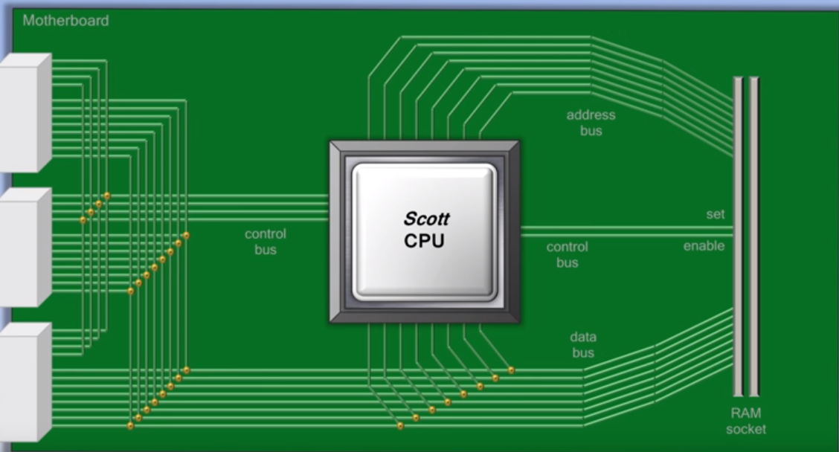

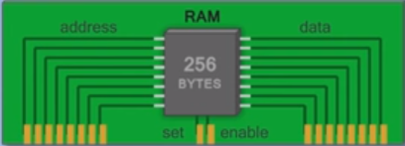
Bus de Endereços
SET LIGADO
Bus de controlo
ENABLE LIGADO
Bus de dados

Slide 2
Instruction Set ou Kit de instruções
LOAD carrega um numero da Ram para o CPU
ADD adiciona dois números
STORE armazena um número do CPU para a RAM
COMPARE compara dois números
JUMP IF condição que pode fazer aceder a um endereço aleatório na RAM
JUMP acede a um endereço na RAM
OUT Faz um output ou saída para um dispositivo (monitor)
IN Faz a entrada de dados de um dispositivo (teclado)

Slide 3
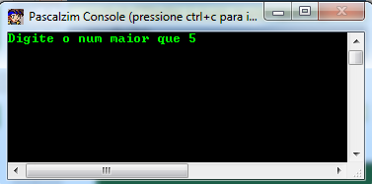
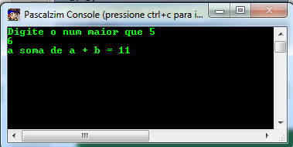
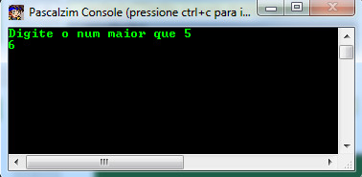
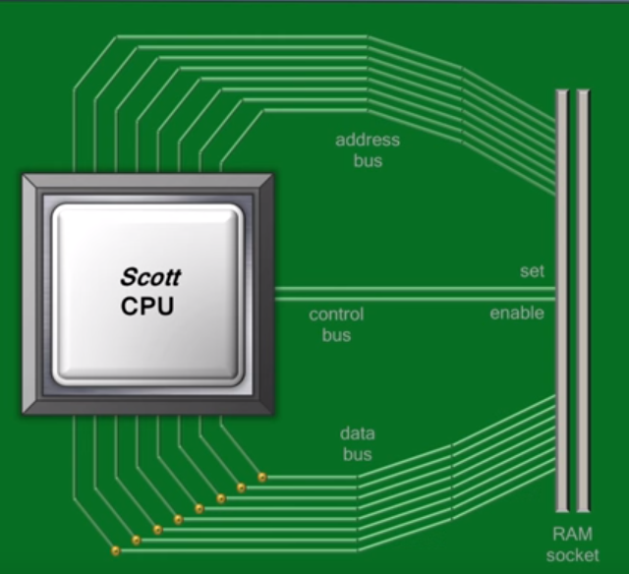

a:=5;
writeln('Digite o num maior que 5');
readln(b);
if a>b then
writeln('O processador')
else
writeln('a soma de a + b = ', a+b);
readln;
End.
LOAD carrega um numero da Ram para o CPU
IN Faz a entrada de dados de um dispositivo (teclado)
ADD adiciona dois números
COMPARE compara dois números
JUMP IF condição que pode fazer aceder a um endereço aleatório na RAM
JUMP acede a um endereço na RAM
Bus de Endereços
CPU envia endereço à RAM
CPU solicita info. contida num endereço à RAM
 | Tipo | Instrução
Enable | Número | LOAD | a:=5;
Enable | Endereço | OUT | writeln('Digite o num maior que 5');
Enable | Número | IN | 6
Enable | Instrução | Compare
Enable | Instrução | If | if a>b then
Enable | Instrução | ADD | a+b
SET | Endereço | OUT | 11
SET LIGADO
Bus de controlo
ENABLE LIGADO
CPU envia dados à RAM
CPU recebe dados da RAM
Bus de dados

